Slide 1
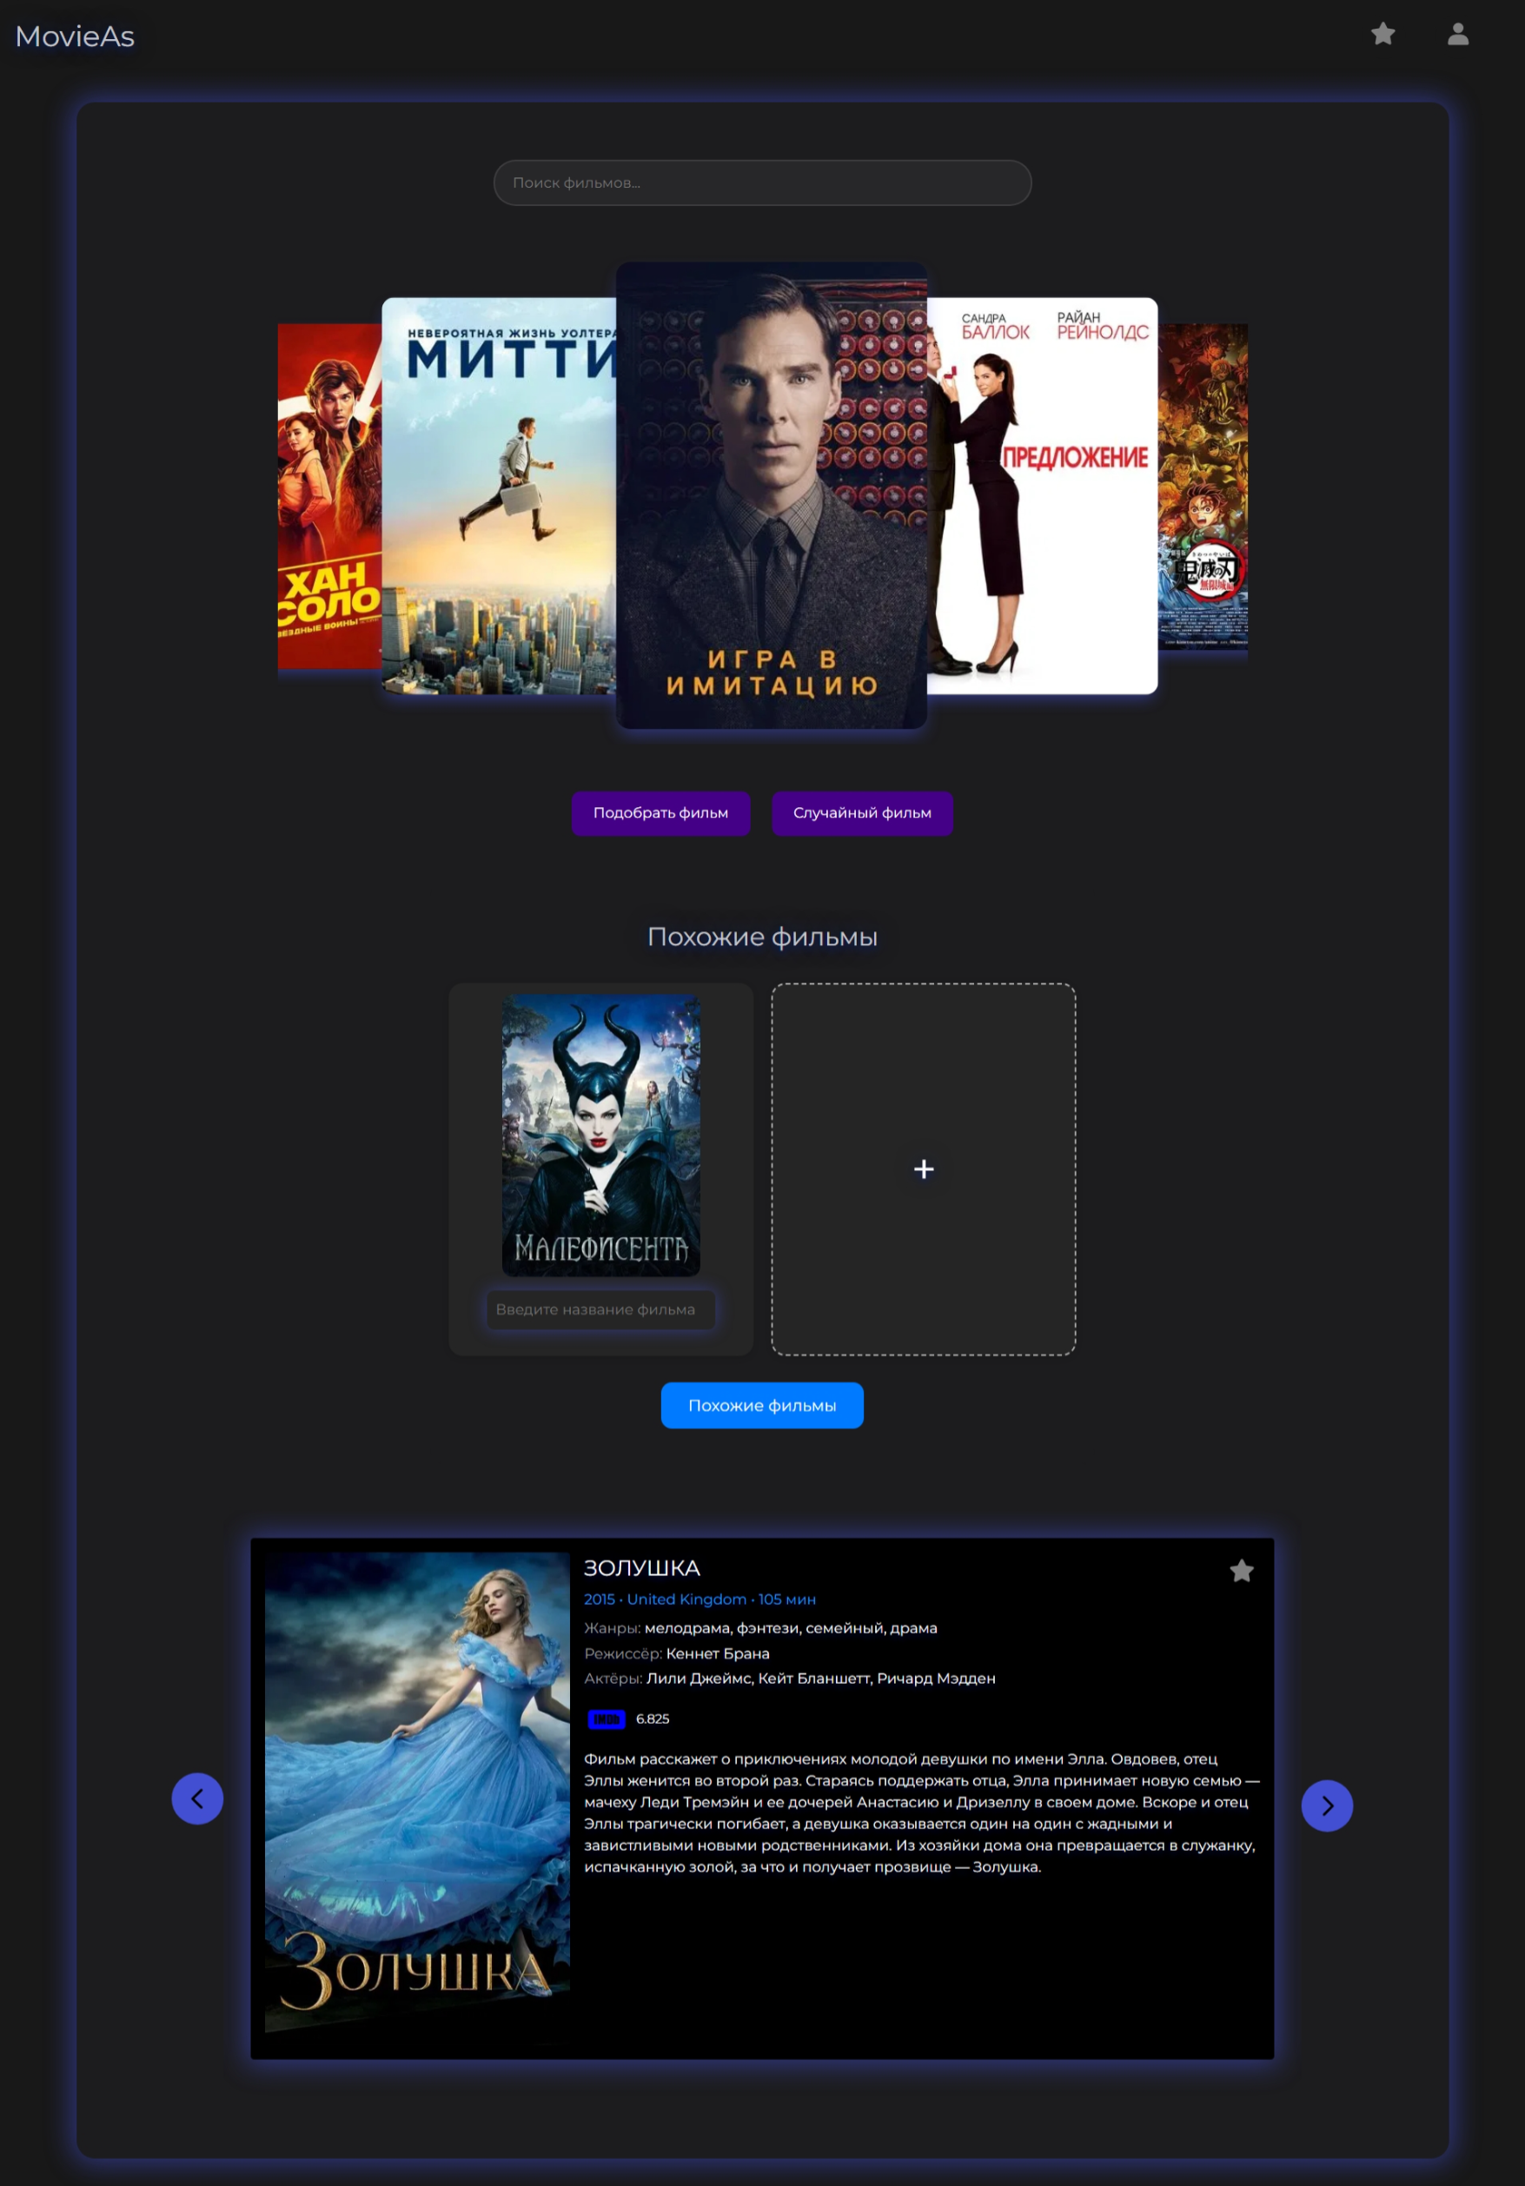
Сервис рекомендаций фильмов с использованием ИИ
MovieAs
Автор: Кобринец Полина Степановна
Руководитель: Стракович Андрей Иванович

Slide 2
1. Цель и задачи
Цель
Разработать сервис рекомендаций фильмов, который будет:
Использовать все необходимые доступные данные TMDb API;
Иметь удобный и адаптивный графический пользовательский интерфейс;
Иметь возможность добавлять фильмы в избранные;
Хранить все данные в постоянном хранилище приложения.
Задачи
Создание реляционной модели данных;
Разработка пользовательского интерфейса;
Разработка универсальных шаблонных элементов графического интерфейса;
Разработка алгоритмов для объединения данных из API в связанную базу данных;
Разработка алгоритмов для преобразования данных в подходящий для представления вид;
Разработка асинхронных методов для извлечения данных из API;
Оптимизация обработки данных путём организации параллельных вычислений;
Разработка реактивного функционала для своевременного обновления данных представлений.

Slide 3





2. Используемые технологии

Slide 4
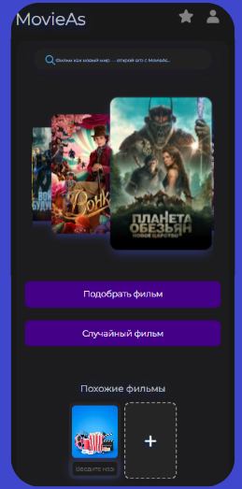
3. Основные особенности проекта
Технические
Хранение данных в базе данных PostgreSQL;
Использование реактивного и декларативного программирования;
Асинхронная загрузка данных.
Функциональные
Возможность поиска различных фильмов;
Возможность подобрать фильмы по критериям;
Возможность построить рекомендации фильмов на основе предпочтений;
Возможность получить случайный фильм;
Аутентификация и авторизация;
Страница с избранными;
Подробная информация о каждом фильме.

Slide 5
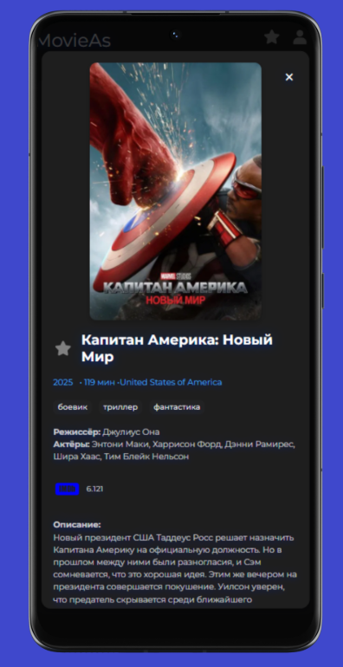
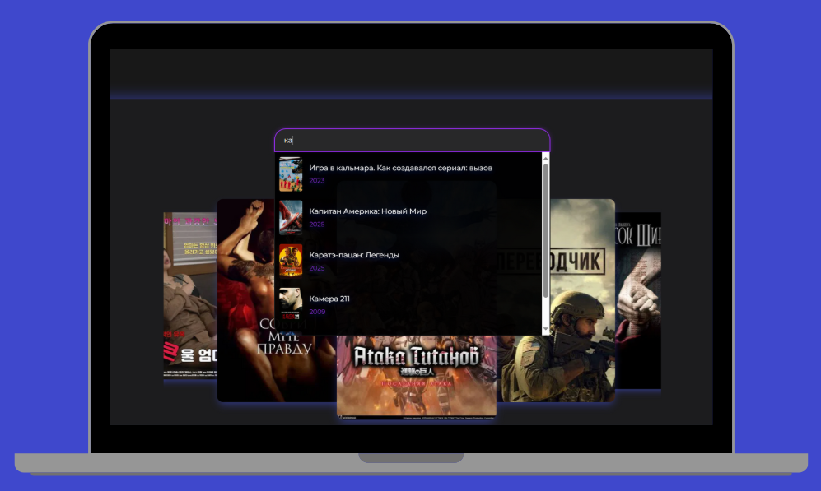
4. Поиск фильмов
Возможности
Динамический ввод названия;
Выбор нужного фильма из выпадающего списка;
Просмотр карточки с детальной информацией о фильме;
Добавление в избранное.

Slide 6
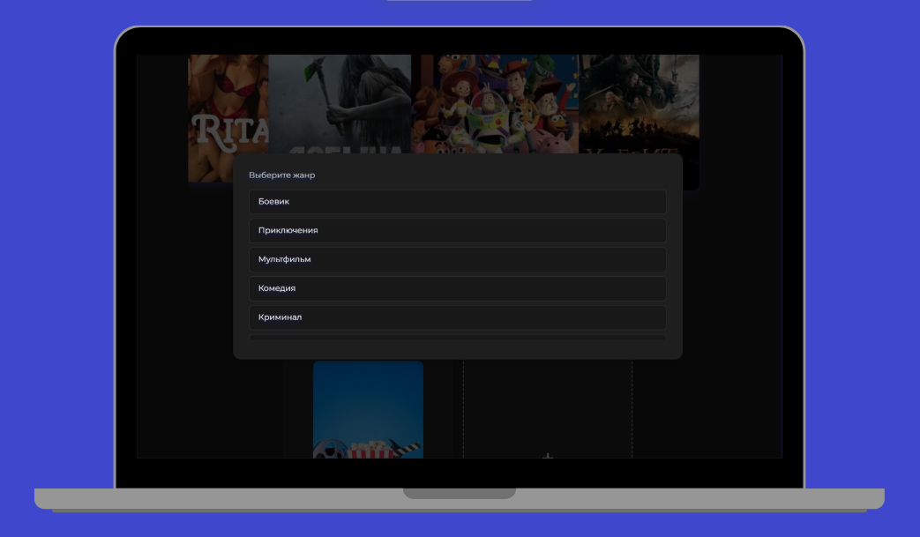
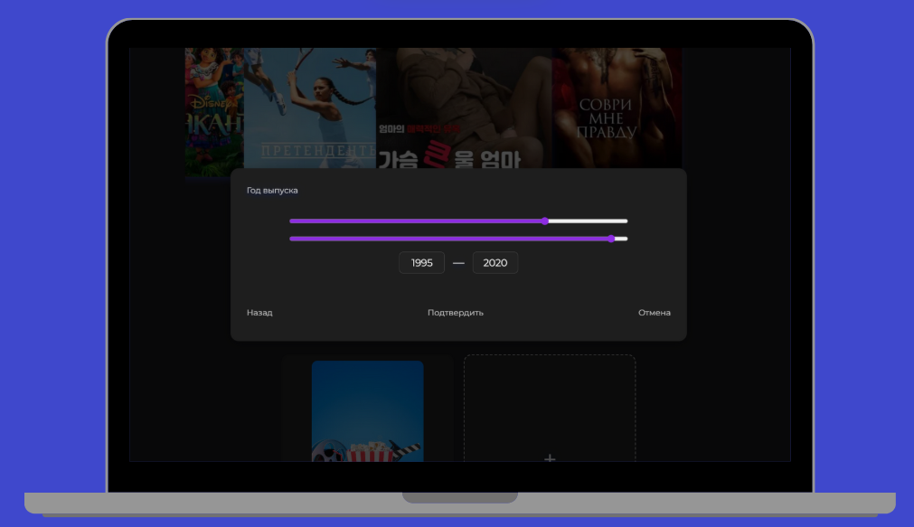
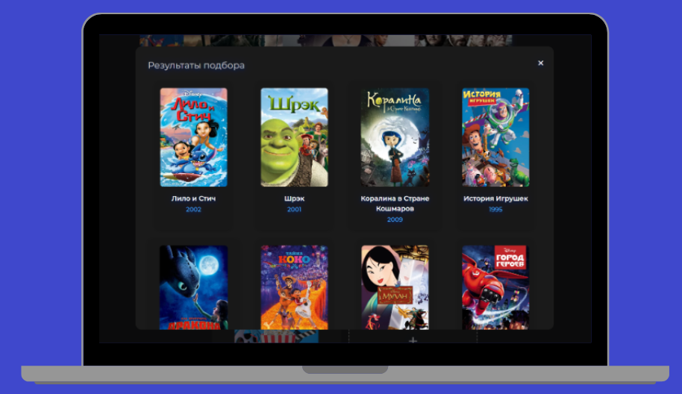
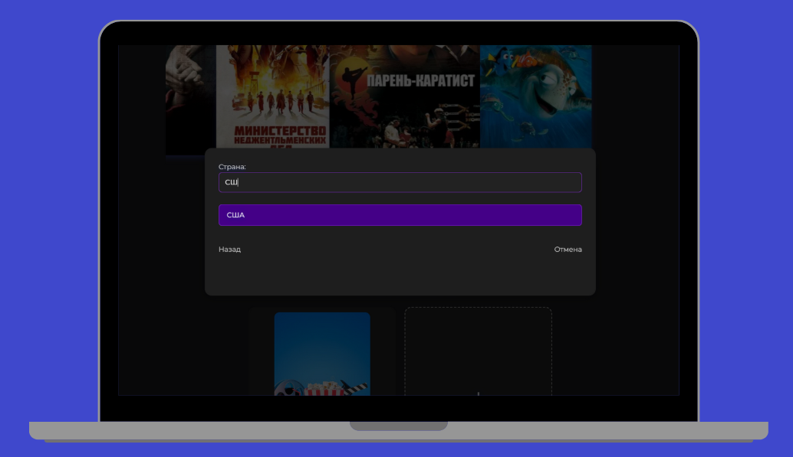
5. Подбор по критериям
Возможности
Шаг 1
Выбрать предпочитаемый жанр;
Выбрать диапазон дат выхода;
Выбрать страну производителя;
Получить фильмы по выбранным критериям;
Просмотреть детальную информацию о фильмах;
Добавить в избранное.
Шаг 2
Результат
Шаг 3

Slide 7
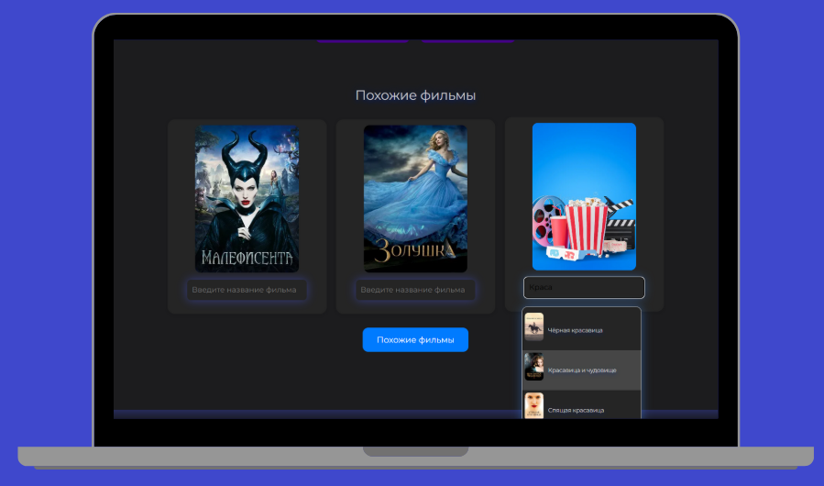
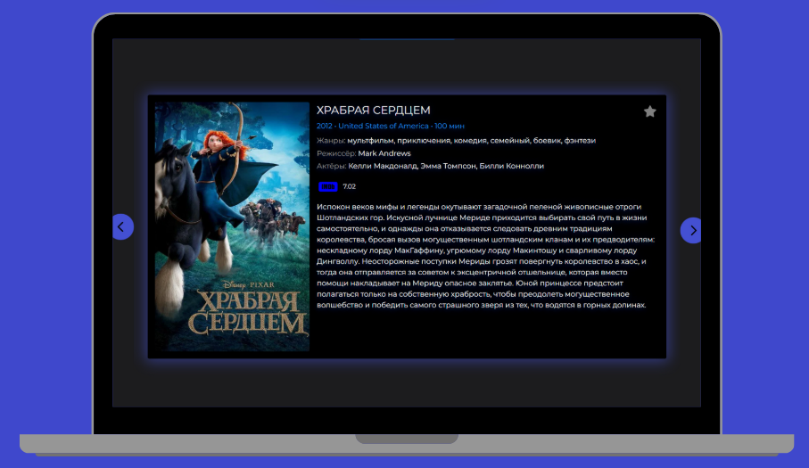
6. Похожие фильмы
Возможности
Динамический поиск по названию;
Выбрать из выпадающего списка нужный фильм;
Выбрать несколько фильмов;
Получить рекомендации на основе введенных фильмов;
Получить 10 карточек рекомендованных фильмов с подробной информацией;
Добавить в избранное.

Slide 8
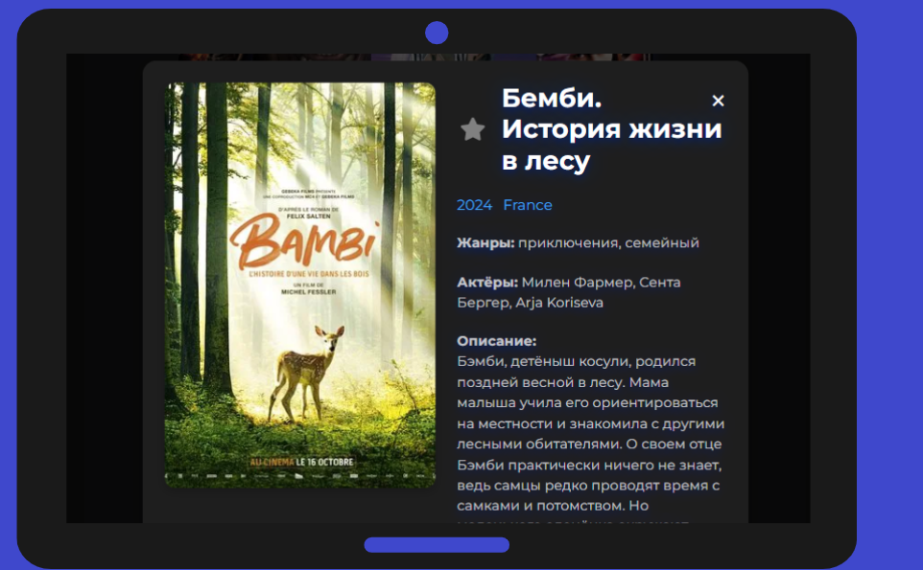
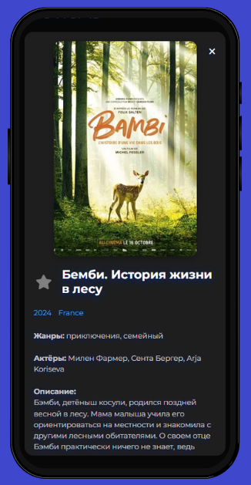
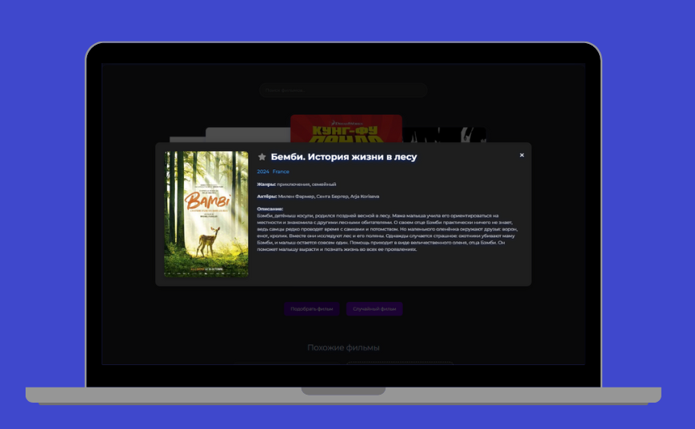
7. Адаптивность интерфейса

Slide 9
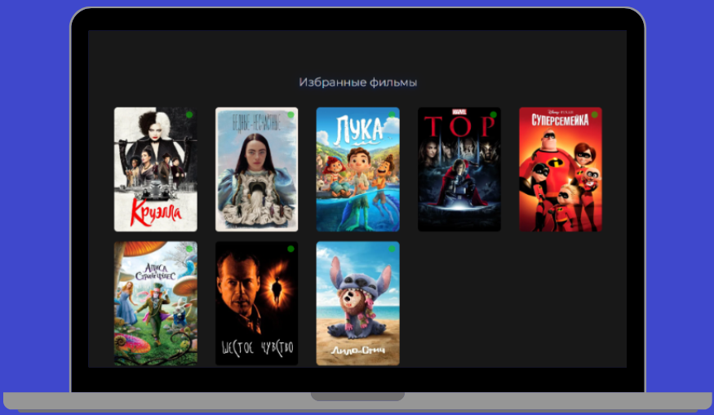
8. Страница с избранными
Возможности
Просмотр избранных фильмов;
Удаление из избранных;
Просмотр детальной информации о фильме.

Slide 10
8. Выводы
Преимущества
Открытый исходный код;
Отсутствие встроенной рекламы;
Удобный интерфейс;
Масштабируемость;
Адаптивный интерфейс;
Расширяемость.
Недостатки
Зависимость от стороннего сервиса;
Отсутствие выбора цветовой схемы;
Отсутствие офлайн-доступа;
Отсутствие возможности просматривать фильмы.

